Slide 1
AJAX
Hướng dẫn: Phạm Ngọc Huy

Slide 2
Mục tiêu
Dữ liệu truyền
Ajax là gì?
Ajax để làm gì
Các thành phần Ajax
Kiểu dữ liệu JSON, XML

Slide 3
Bạn biết gì về Ajax?

Slide 4
AJAX là gì?
Không phải ngôn ngữ lập trình
Asynchronous JavaScript and XML
JavaScript
XML
Không đồng bộ
XMLHttpRequest

Slide 5
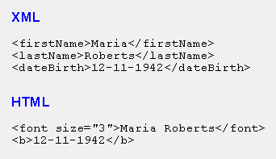
XML
Ngôn ngữ đánh dấu
Có cấu trúc thẻ đóng mở giống HTML
Sử dụng truyền dữ liệu
XML và HTML có cấu trúc tương tự

Slide 6
XML HTTP
HTTP

Slide 7
Mục đích Ajax
Không tải lại trang web và thực hiện:
Cập nhật trang web
Yêu cầu dữ liệu từ máy chủ
Nhận dữ liệu từ máy chủ
Gửi dữ liệu đến máy chủ
Tạo ra sự thân thiện với người dùng

Slide 8
